Slide 1
Aula 15 – Programação Dinâmica
Prof. Maurício Duarte

Slide 2

Contextualizando
Muitos algoritmos eficientes são baseados no método de programação dinâmica (= dynamic programming).
Esse método, ou estratégia de projeto de algoritmos, é uma espécie de tradução iterativa inteligente a recursão e pode ser definido, vagamente, como recursão com o apoio de uma tabela.

Slide 3
Recursividade
Uma função é dita recursiva se ela faz referência a si própria (direta ou indiretamente)
Uma função recursiva deve ter sempre uma condição de parada e, seu principal objetivo é reduzir um problema complexo em algo mais simples.

Slide 4
Exemplo: Programa Fatorial de n
5! = 5 * 4!
4! = 4 * 3!
3! = 3 * 2!
2! = 2 * 1!
1! = 1 * 0!
0! = 1

Slide 5
Exemplo – Programa Fatorial
def fatorial (n):
if (n==0):
return 1
else:
return n * fatorial (n-1)

Slide 6
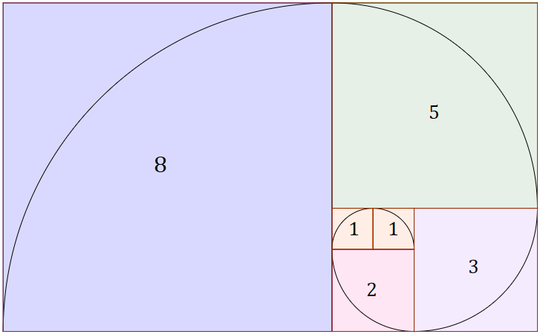
Outro exemplo... Fibonacci
A sequência de Fibonacci é a seguinte:
1 1 2 3 5 8 13 21 34 55 89 ...
Onde o próximo elemento é igual a soma dos dois últimos (55 + 89 = 144 )

Slide 7
Fibonacci – analisando a recursividade
Se o valor de n < =2 então retorna 1
Caso contrario
retorna com a soma dos cálculos
dos valores anteriores (n-1) + (n-2)

Slide 8
Algoritmo Recursivo
def fib (n):
if (n<=2):
return 1
else:
return fib(n-1)+fib(n-2)

Slide 9
Programação Dinâmica
Como em um algoritmo recursivo, cada instância do problema é resolvida a partir da solução de instâncias menores, ou melhor, de subinstâncias da instância original. A característica distintiva da programação dinâmica é a tabela que armazena as soluções das várias subinstâncias. O consumo de tempo do algoritmo é, em geral, proporcional ao tamanho da tabela.

Slide 10
Programação Dinâmica
Para que o método da programação dinâmica possa ser aplicado, é preciso que o problema tenha estrutura recursiva: a solução de toda instância do problema deve conter soluções de subinstâncias da instância. Essa estrutura recursiva é representada por uma recorrência, e a recorrência pode ser traduzida em um algoritmo recursivo. Em alguns casos, o algoritmo recursivo refaz a solução de cada subinstância muitas vezes, e isso torna o algoritmo ineficiente. Nesses casos, é possível armazenar as solução das subinstância numa tabela e assim evitar que elas sejam recalculadas.

Slide 11
Programação Dinâmica - Exemplo
Considere a célebre sequência 0, 1, 1, 2, 3, 5, 8, … de números de Fibonacci. Como vimos, esses números são definidos pela recorrência F(n) = F(n − 1) + F(n − 2) a partir dos valores iniciais F(0) = 0 e F(1) = 1.
Nosso problema é calcular F(n) dado n. A solução recursiva já foi discutida e, vimos que é um algoritmo ineficiente, pois calcula varias vezes Fib (i).
Na programação dinâmica, a solução seria usar uma tabela ao invés da recursão...

Slide 12
Fibonacci em Programação dinâmica
def fib (n): f = [1,1] for i in range (2,n): f.insert( i, f[i-2]+f[i-1])
return f[n-1]

Slide 13
Exercícios
1.) Implemente o algoritmo que calcula o Fatorial de um número N, usando o conceito de programação dinâmica.
2.) O cálculo do MDC entre dois valores inteiros (a e b a>=b) pode ser feito recursivamente pela função:
def mdc (a,b):
if (a%b == 0):
return b
else:
return mdc(b, a%b )
Seria possível uma solução por programação dinâmica?

